Slide 1

Análisis de Keyloggers mediante Ingeniería Inversa
Gabriel Martí Fuentes
Trabajo Final de Master
Escola Tècnica Superior d’Enginyeria Electrònica i Informàtica
La Salle, 2019

Slide 2

introducción
El espionaje digital es una actividad que va en aumento, y se realiza tanto a nivel gubernamental, como político o privado. Las herramientas y técnicas utilizadas son múltiples, y muchas utilizan sistemas combinados, pero el registro de pulsaciones en los teclados de los ordenadores, y más recientemente también en dispositivos móviles, es una de las características comunes a todos ellos.

Slide 3

definición
Keylogger, proveniente de la unión de dos palabras inglesas: key (tecla) y logger (registrador), es un dispositivo o programa que registra pulsaciones de teclas.
Esta es la definición más corta y básica de keylogger.

Slide 4

objetivos
Historia y Estado del arte de los keyloggers.
Conocer los aspectos legales.
Técnicas de distribución e instalación.
Estudiar las funcionalidades.
Investigar las técnicas de ocultación o evasión.
Reversing a un keylogger de malware.
Desarrollo de un keylogger.

Slide 5
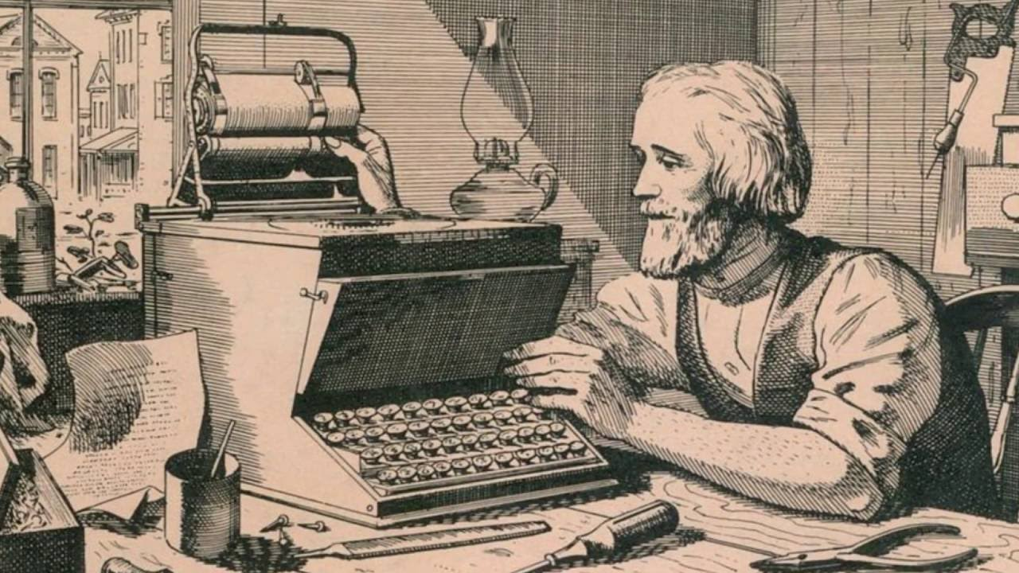
Historia y estado del arte

Slide 6
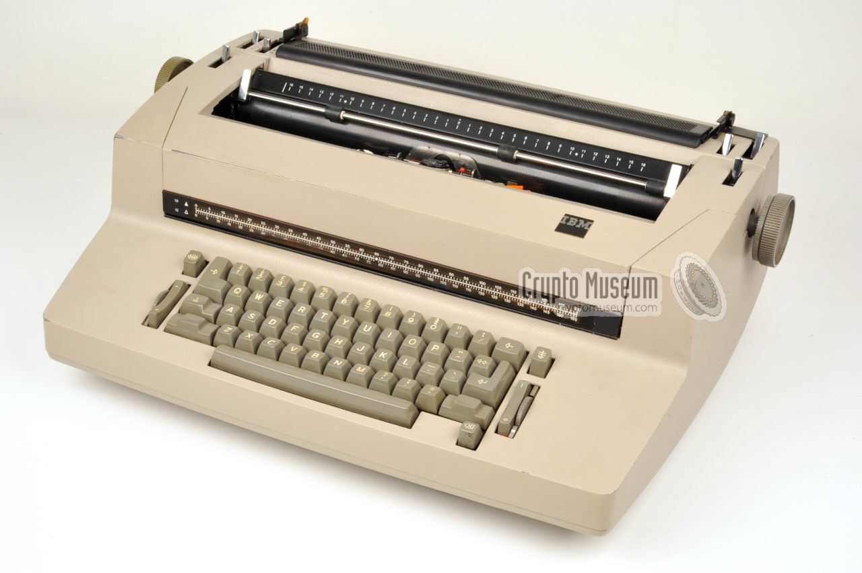
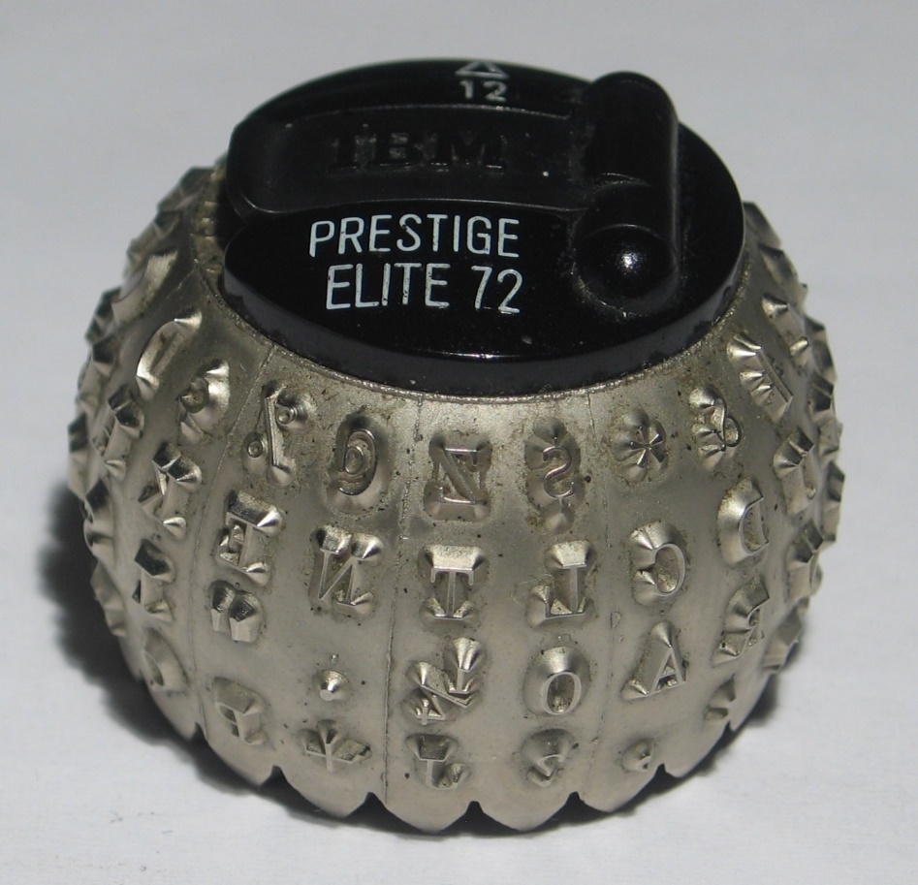
HISTORIA Y ESTADO DEL ARTE
PRIMER
KEYLOGGER HARDWARE

Slide 7
HISTORIA Y ESTADO DEL ARTE
Años 70 Guerra Fria USA URSS Teletipo Francia Embajadas Selectric BUG NSA CIA Proyecto Gunman radiografías ondas radio 30-90Mhz TV compresión 6 bits a 4 bits

Slide 8

HISTORIA Y ESTADO DEL ARTE
PRIMER
KEYLOGGER
SOFTWARE

Slide 9
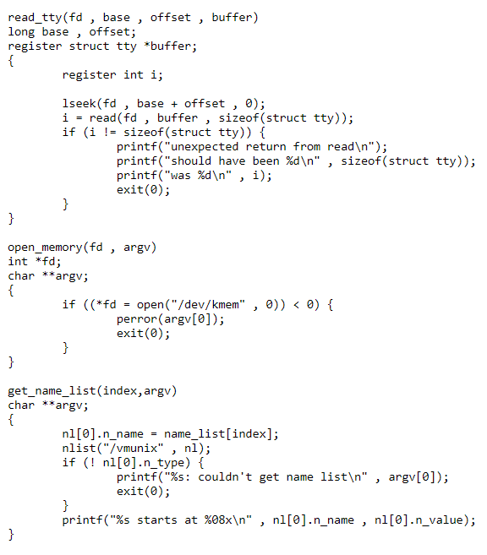
HISTORIA Y ESTADO DEL ARTE
Perry Kivolowitz 17nov1983 Usenet Unix
http://securitydigest.org/unix/archive/006

Slide 10

HISTORIA Y ESTADO DEL ARTE
1999 Keylogger Hardware FBI Cosa Nostra Nico Scarfo (Little Nicky) Cifrado comunicaciones 2001 MSNBC Magic Lantern PGP CIPAV Antivirus McAfee Symantec

Slide 11

HISTORIA Y ESTADO DEL ARTE
2003 Estudiante Boston College Keylogger 100 ordenadores Robo 2000$
2004 MyDoom.J gusano email Tarjetas Credito

Slide 12


HISTORIA Y ESTADO DEL ARTE
2004 Rusos + Ucranianos Phishing Clientes Bancos Francia Contraseñas y códigos bancarios 2005 Joe Lopez, Florida Bank of America robo 90.000$ Backdoor Coreflood

Slide 13

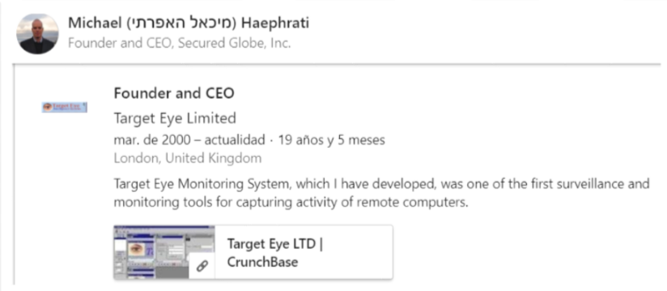
HISTORIA Y ESTADO DEL ARTE
2005 Michael Haephrati Target Eye Limited detenido Londres prisión 2 años Ruth 4 años
2011 Hao Chen estudio Smartphone

Slide 14
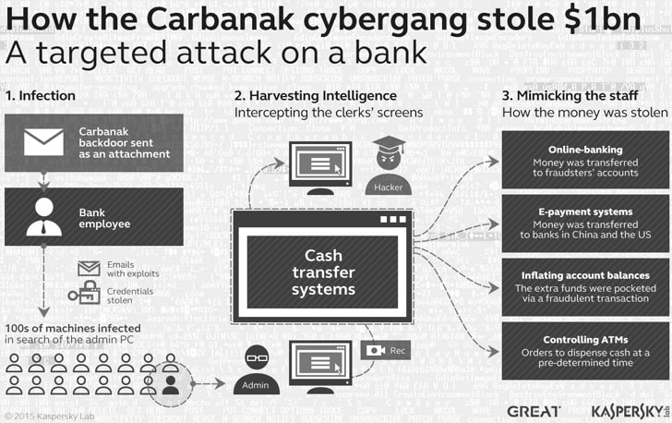
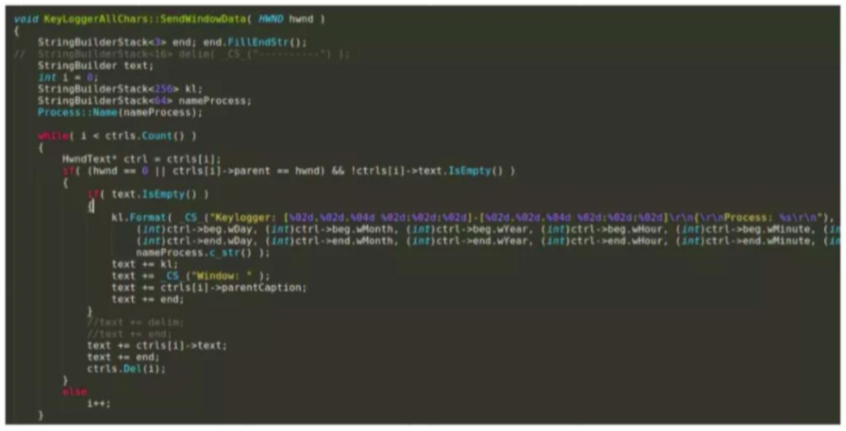

HISTORIA Y ESTADO DEL ARTE
2013 Carbanak Keylogger Screenshots C2 robo 1000 millones $

Slide 15


HISTORIA Y ESTADO DEL ARTE
2015 Universidad Birmingham keylogger hardware passwd notas
2017 Universidad Kansas keylogger hardware passwd notas

Slide 16



HISTORIA Y ESTADO DEL ARTE
2017 Michael Myng controlador teclado Synaptics hp
2017 SUCURI WordPress JavaScript

Slide 17

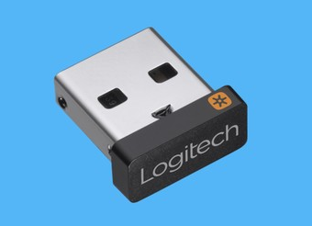
HISTORIA Y ESTADO DEL ARTE
2019 Marcus Mengs controlador inalámbrico teclado Unifying keylogger backdoor remote shell

Slide 18
HISTORIA Y ESTADO DEL ARTE
ESPIONAJE >
VIGILANCIA POLICIAL > CIBERDELINCUENCIA >
DELITOS MENORES (ESTUDIANTES) > COMERCIALIZACION >
PIEZA DE MALWARE

Slide 19
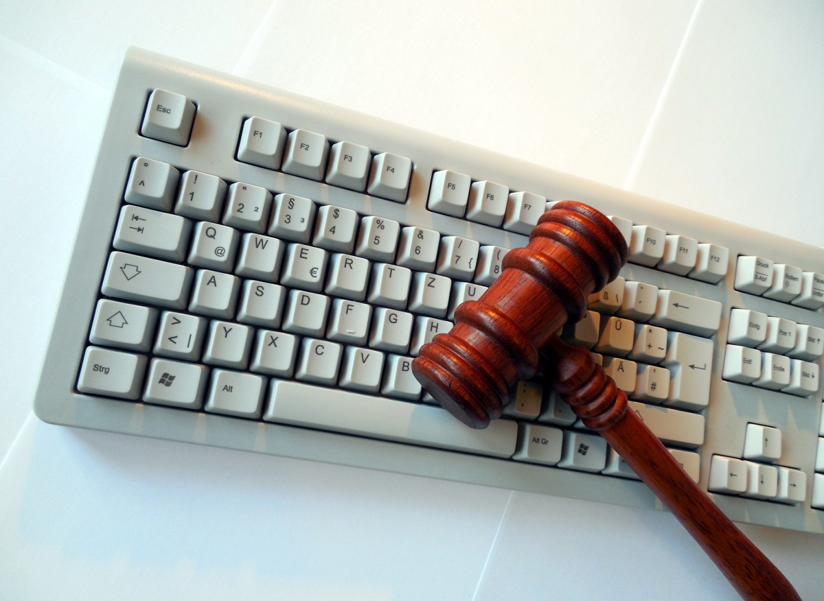
Aspectos legales

Slide 20
ASPECTOS LEGALES
Directiva 2013/40/UE del Parlamento Europeo y del Consejo
Ley Orgánica 1/2015 de 30 de marzo, que modifica la Ley Orgánica 10/1995, de 23 de noviembre, del Código Penal

Slide 21
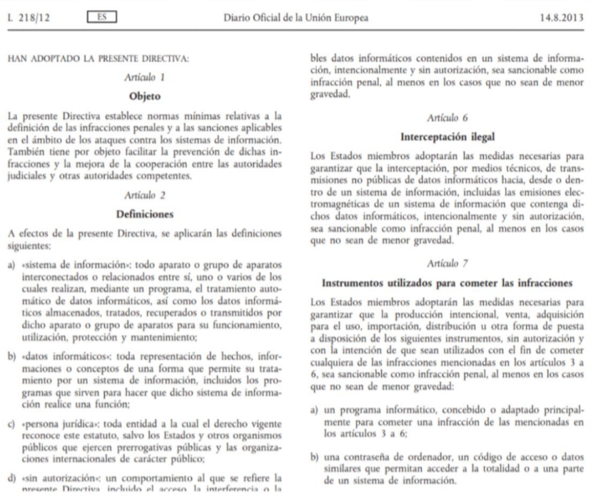
ASPECTOS LEGALES

Slide 22
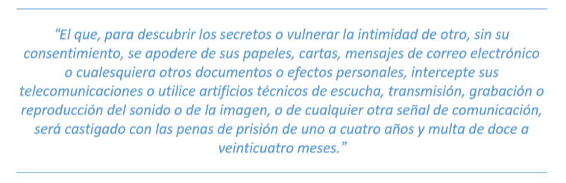
ASPECTOS LEGALES
Ley Orgánica 1/2015

Slide 23
ASPECTOS LEGALES
A pesar de esto se venden keyloggers y los fabricantes hacen caso omiso a las leyes o se escudan en que es el propio usuario el responsable del uso que se le dé.

Slide 24
ASPECTOS LEGALES
CASOS SUPUESTOS:
Control parental
Conyugue/Pareja celosa
Uso Empresarial
Uso Policial
Ciberdelincuencia

Slide 25
ASPECTOS LEGALES
CONTROL PARENTAL
Esta justificado el uso (???) Contradicciones
Convención Derechos Niño: Derecho Intimidad
Los padres están obligados por ley a velar por los hijos

Slide 26
ASPECTOS LEGALES
CONYUGUE O PAREJA CELOSA
Es considerado una “interceptación de las comunicaciones y violación de la intimidad”.
“la intimidad, es un grado más que la privacidad”.

Slide 27
ASPECTOS LEGALES
USO EMPRESARIAL
Es una “intrusión ilegítima en el derecho de las comunicaciones y privacidad” siempre que el empresario no haya avisado previamente con normativa empresarial.

Slide 28
ASPECTOS LEGALES
USO EMPRESARIAL
El Estatuto de los Trabajadores, en su artículo 20, reconoce en el empresario su derecho de control de la actividad de los empleados.

Slide 29
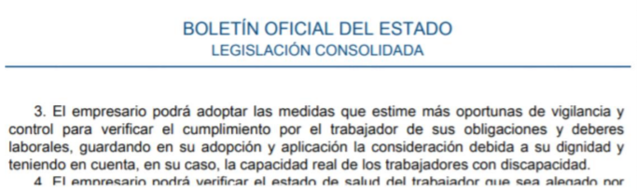
ASPECTOS LEGALES
USO EMPRESARIAL
El empleado debe ser advertido en el mismo contrato de cuáles son sus obligaciones y derechos.

Slide 30
ASPECTOS LEGALES
USO POLICIAL
No hay delito si la policía tiene autorización judicial, salvo que esta persona tenga reconocido un derecho a la privacidad en su actividad profesional. Ej. Caso Garzón

Slide 31
ASPECTOS LEGALES
USO POLICIAL
Autorización por Juez previa justificación de qué quiere obtenerse.
Seguimientos limitados a un periodo de tiempo.
Debe descartarse cualquier información ajena de terceros.

Slide 32
ASPECTOS LEGALES
CIBERDELINCUENCIA
Si no se consuma estafa no hay delito (???)
Tener o crear un software que su único destino es el de producir una acción ilícita es considerado delito. (Art. 197 ter)

Slide 33

tipologÍa

Slide 34
TIPOLOGIA
VENTAJAS
No se necesita acceso al sistema operativo, y por lo tanto no se requieren credenciales de usuario.
Los datos se almacenan dentro del propio dispositivo no dejando rastro en el equipo.
No se requiere drivers, ni software adicional que se tenga que instalar en el sistema.
Registra las pulsaciones de teclas para todos los usuarios que usen el equipo.
Indetectable para los antivirus o escáneres de seguridad.
Rapidez de instalación: Plug&Play.
Compatibilidad para diferentes sistemas: MS-DOS, Windows, Linux, Mac.
HARDWARE

Slide 35
TIPOLOGIA
INCONVENIENTES
Visible externamente, detectable.
No tiene posibilidad de distinguir que usuario ha escrito el texto almacenado en caso de que el ordenador lo usen múltiples usuarios.
No tiene posibilidad de saber en qué ventana de aplicación se estaba escribiendo el texto almacenado.
Se requiere tener un dispositivo físico por cada máquina a controlar.
Para ver los datos hay que acceder físicamente al equipo para extraer el dispositivo, a no ser que este tenga conexión WiFi.
HARDWARE

Slide 36
TIPOLOGIA
VENTAJAS
Permite identificar que usuario ha escrito el texto almacenado.
Se puede saber en qué ventana de aplicación se estaba escribiendo el texto almacenado.
Versátil y actualizable. Puede tener más funcionalidades que complementen sus capacidades.
Difícilmente detectable por el usuario medio.
SOFTWARE

Slide 37
TIPOLOGIA
INCONVENIENTES
Se requiere acceso a la cuenta de usuario para instalarlo.
Requiere versión específica para el sistema operativo que se vaya a usar.
La información se suele guardar en el propio equipo, por lo que pueden quedar rastros de su existencia.
Para acceder al contenido registrado se debe de enviar a un servidor externo o el usuario debe acceder a la máquina para ver el contenido.
SOFTWARE

Slide 38
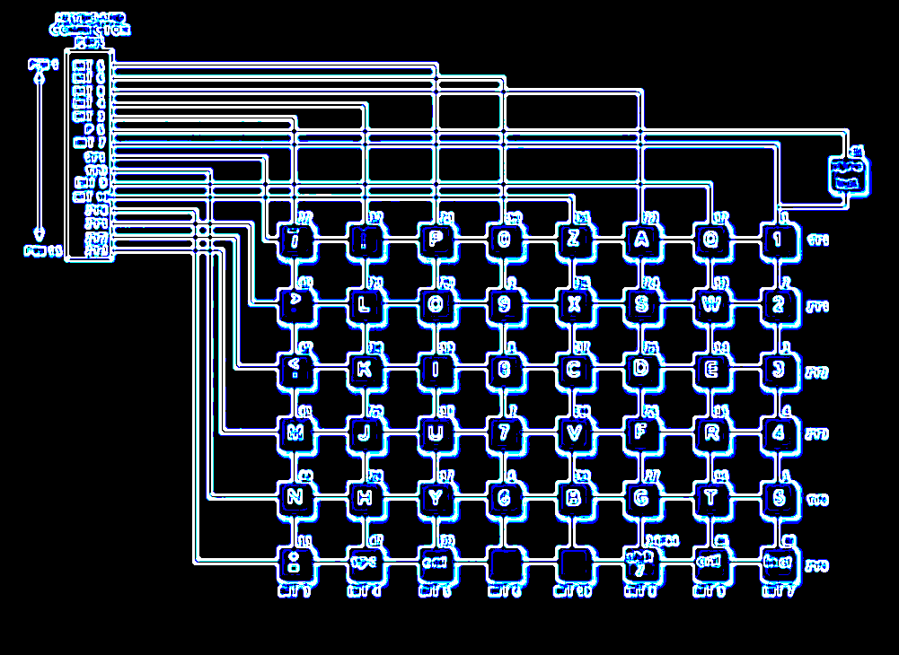
como captura los datos

Slide 39
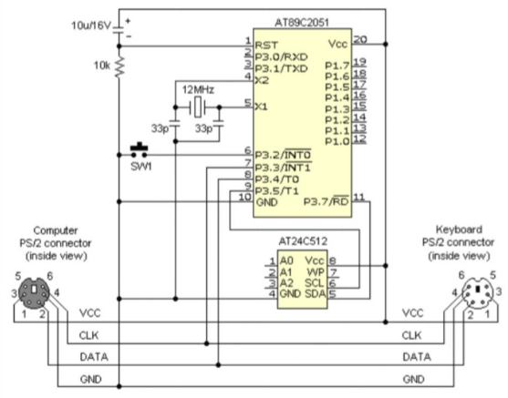
COMO CAPTURA LOS DATOS
Circuito con un Microcontrolador y una Memoria
HARDWARE

Slide 40
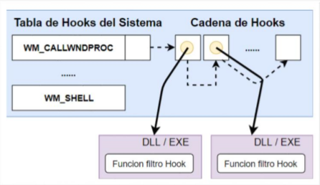
COMO CAPTURA LOS DATOS
Maquina Virtual (Blue Pill)
Basado en API (SetWindowsHookEx)
Rootkit (dentro del Kernel)
Basdo en JavaScript
Inyeccion de Memoria (navegador Web)
Event Tracing Windows
Basado en CSS
SOFTWARE

Slide 41
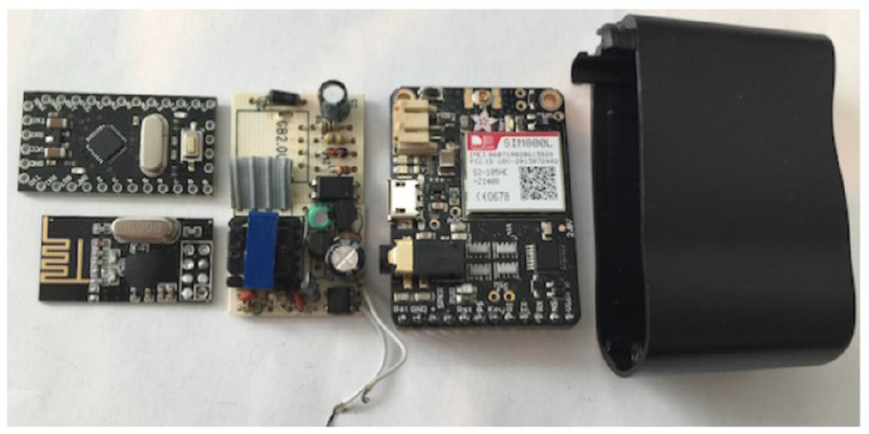
COMO CAPTURA LOS DATOS
Dispositivos móviles (sensores)
Canales laterales
Criptoanálisis acústico
Emisiones electromagnéticas
Captura inalámbrica
SOFTWARE

Slide 42

Técnicas de distribución

Slide 43
TÉCNICAS DE DISTRIBUCIÓN
Memoria USB
Email phishing – spear phishing
Descarga Web (malvertising)
Redes P2P
Payload de otro malware
Instalación post-exploit

Slide 44
TÉCNICAS DE DISTRIBUCIÓN
Incrustación PDF
Incrustación Word
Incrustación en script Powershell

Slide 45

Técnicas de ocultación y evasión

Slide 46
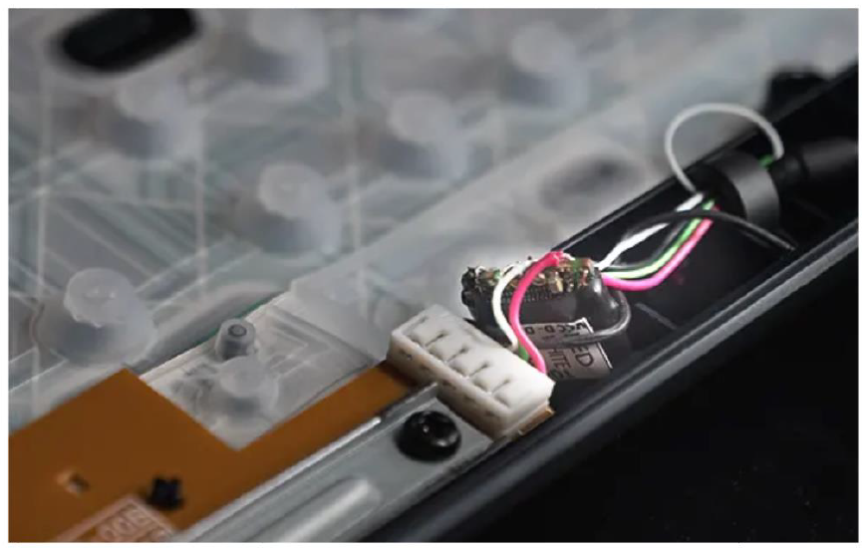
TÉCNICAS DE OCULTACIÓN Y EVASIÓN
CIRCUITO HARDWARE OCULTO

Slide 47
TÉCNICAS DE OCULTACIÓN Y EVASIÓN
CIFRADO DE DATOS

Slide 48
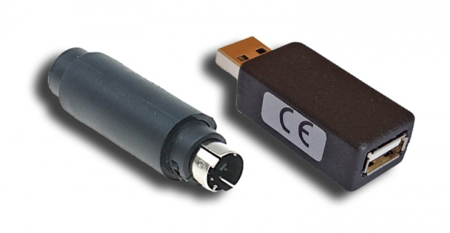
KEYLOGGERS HARDWARE

Slide 49
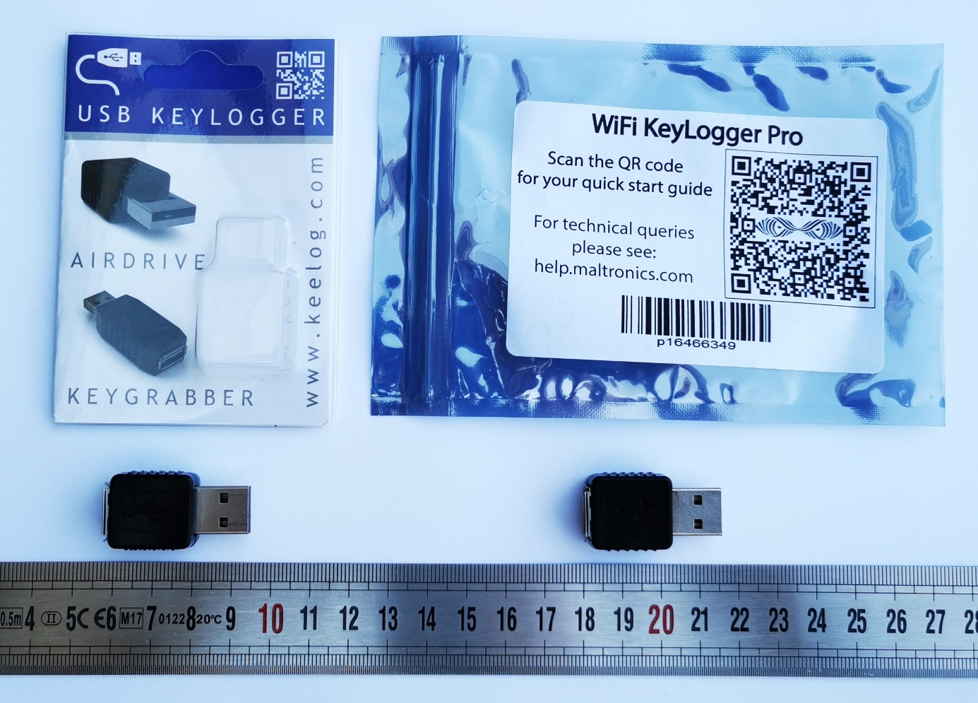
KEYLOGGERS HARDWARE

Slide 50
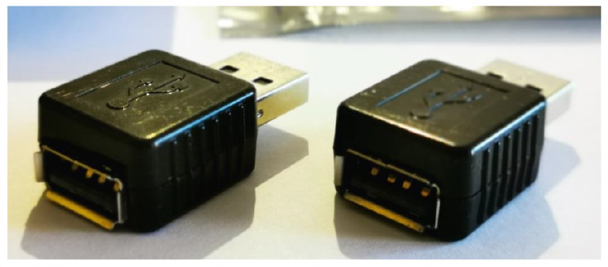
KEYLOGGERS HARDWARE
Circuito en 2cm de longitud

Slide 51
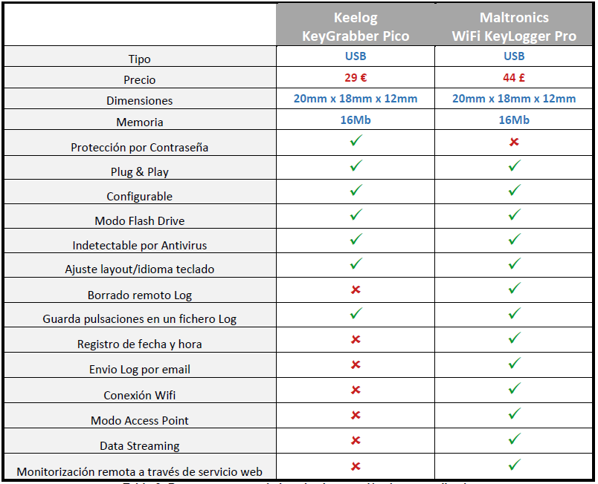
KEYLOGGERS HARDWARE

Slide 52
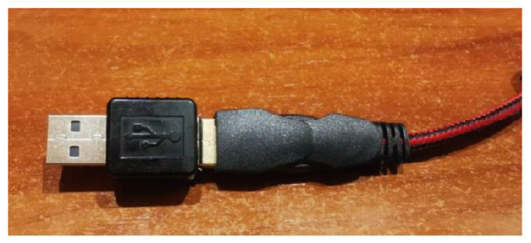
KEYLOGGERS HARDWARE
KeeLog KeyGrabber Pico 16Mb
Plug & Play
Contraseña de acceso (KBS) > modo Pendrive
Fichero de configuración CONFIG.TXT

Slide 53
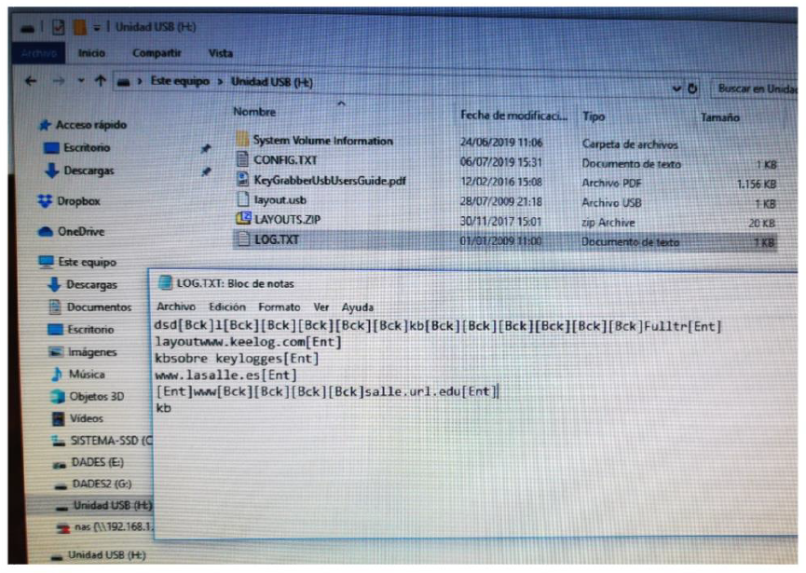
KEYLOGGERS HARDWARE
KeeLog KeyGrabber Pico 16Mb

Slide 54
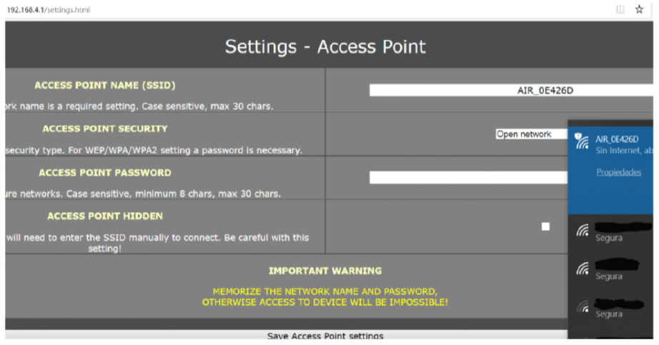
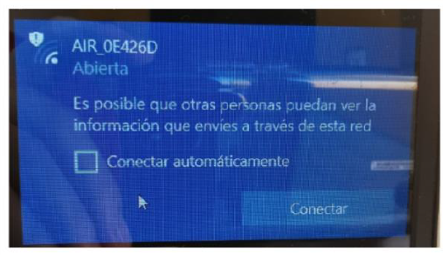
KEYLOGGERS HARDWARE
Maltronics WiFi KeyLogger Pro
Punto acceso WiFi. ABIERTO POR DEFECTO. CONFIGURABLE

Slide 55
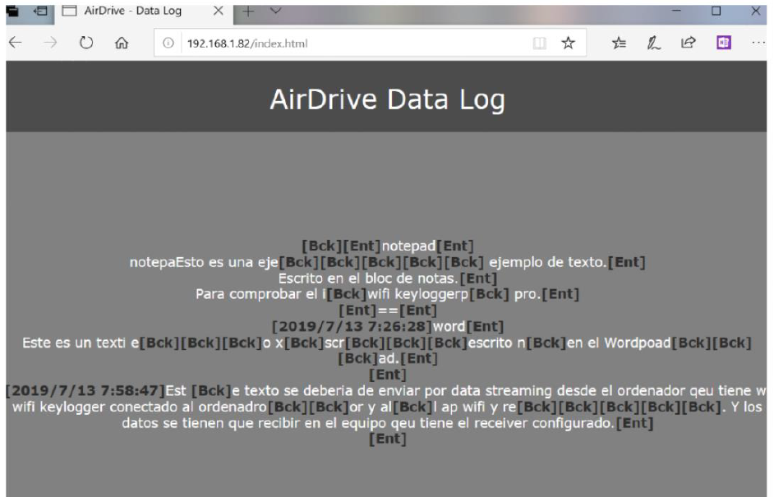
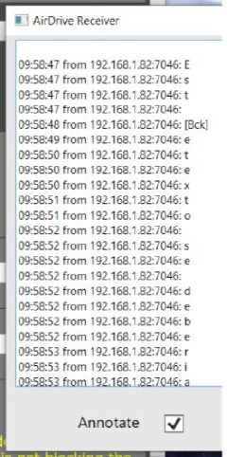
KEYLOGGERS HARDWARE
Maltronics WiFi KeyLogger Pro
Visualización por navegador, y en streaming

Slide 56

KEYLOGGERS software

Slide 57
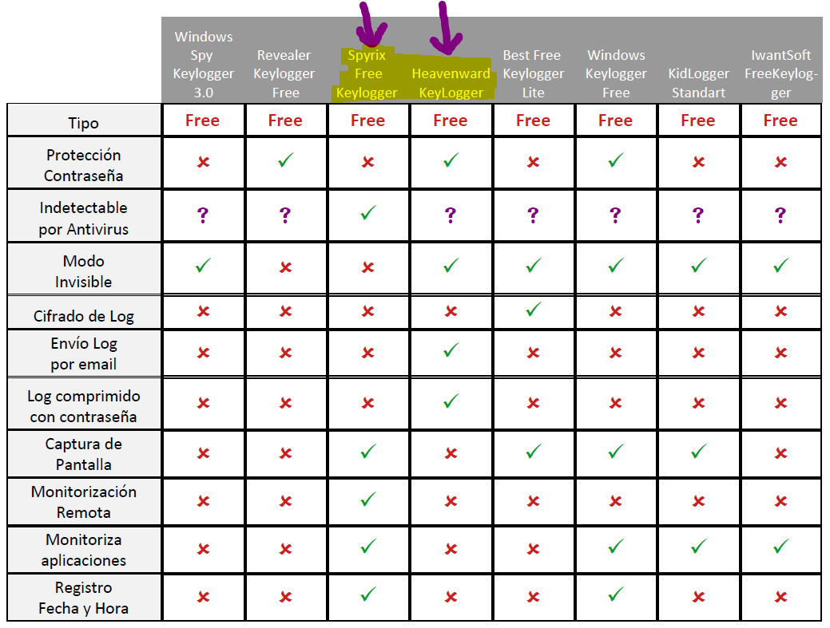
KEYLOGGERS SOFTWARE

Slide 58
KEYLOGGERS SOFTWARE
Spyrix Free Keylogger
Muestra advertencia sobre su uso “legal”
Requiere registro con email. Da acceso a web monitorización
Se instala en C:\ProgramData\{827D21CC-A22D-45D6-23CA-451DDAC769BA}
Revela su existencia en el área de notificaciones. Versión “hidden” de pago.
Utiliza un protector ´comercial ASProtect que cifra el código
Antivirus local no detecta, pero si Virus Total
Los datos los guarda en C:\ProgramData\Spyrix Free Keylogger

Slide 59
KEYLOGGERS SOFTWARE
Spyrix Free Keylogger

Slide 60
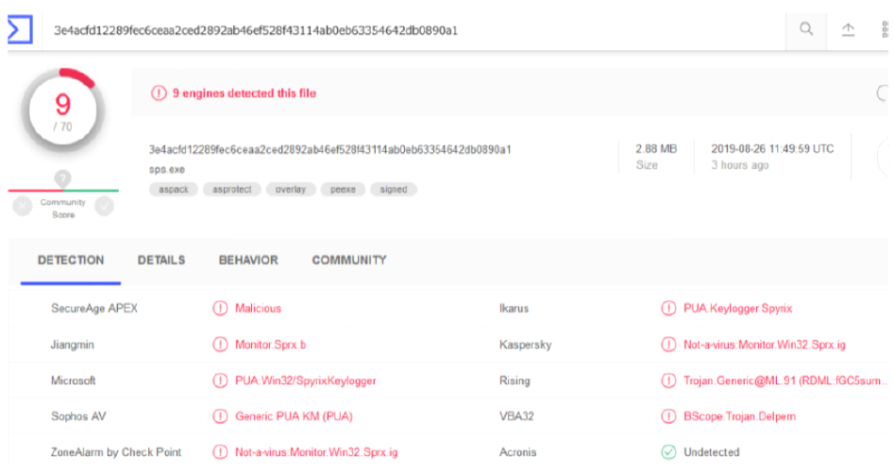
KEYLOGGERS SOFTWARE
Spyrix Free Keylogger
Antivirus local no detecta, pero si Virus Total

Slide 61
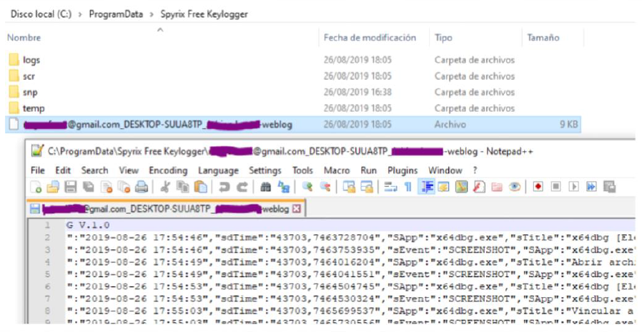
KEYLOGGERS SOFTWARE
Spyrix Free Keylogger
Datos en C:\ProgramData\Spyrix Free Keylogger

Slide 62
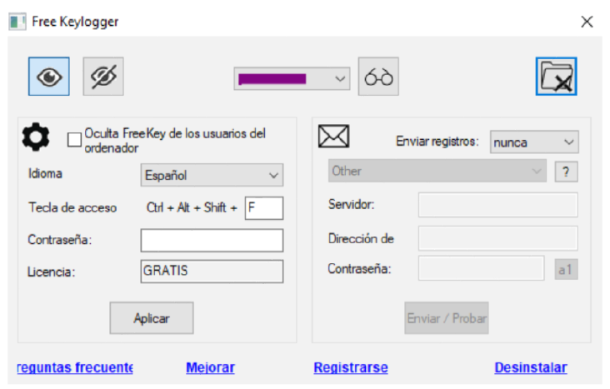
KEYLOGGERS SOFTWARE
Heavenward KeyLogger
Mas simple que el anterior.
No captura pantalla.
Permite ocultar y enviar por email, solo en versión de pago.
Permite establecer contraseña y combinación secreta de teclas para acceder.
Se instala también en C:\ProgramData
Antivirus local no detecta, pero si Virus Total por 1 solo motor.

Slide 63
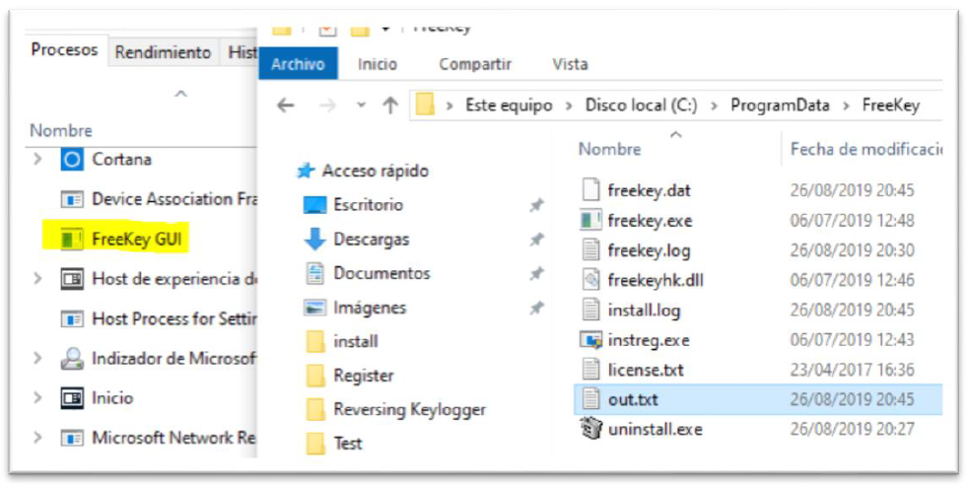
KEYLOGGERS SOFTWARE
Heavenward KeyLogger
Mas simple que el anterior

Slide 64
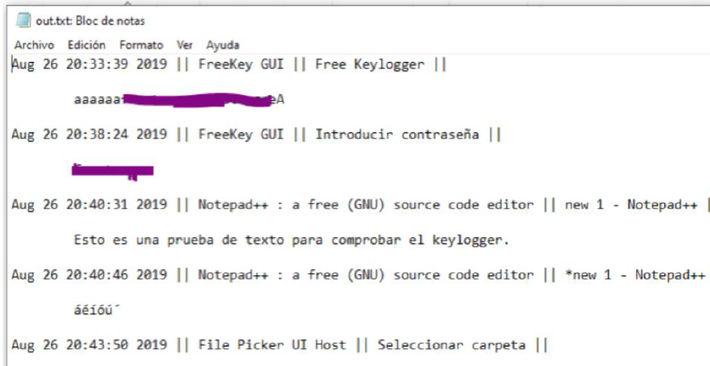
KEYLOGGERS SOFTWARE
Heavenward KeyLogger
Volcado sobre fichero out.txt

Slide 65
KEYLOGGERS SOFTWARE
CONCLUSIONES
Bajo nivel de detección por antivirus
No realizan funciones maliciosas, ni destrucción de datos.
Objetivo comercial

Slide 66

anti KEYLOGGERs

Slide 67
ANTI-KEYLOGGERS
EXISTEN POCOS
Habrán unos 5 o 6.
Algunos antivirus tienen funciones específicas para buscar keyloggers.
ANALIZADOS:
Ghostpress
KL-Detector

Slide 68
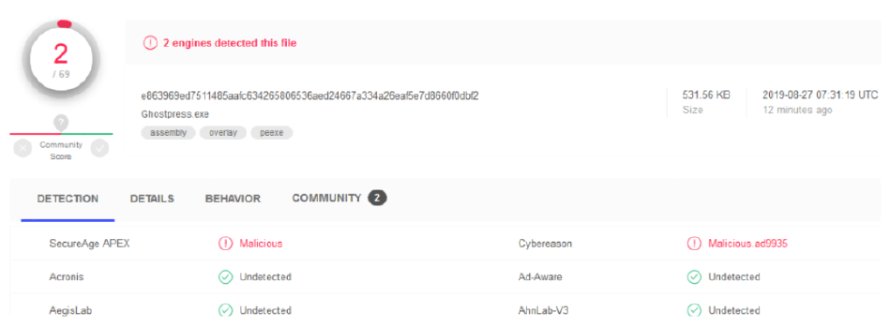
KEYLOGGERS SOFTWARE
Ghostpress
Detectado como malicioso
Dio problemas de activación
No ha evitado el funcionamiento del keylogger

Slide 69
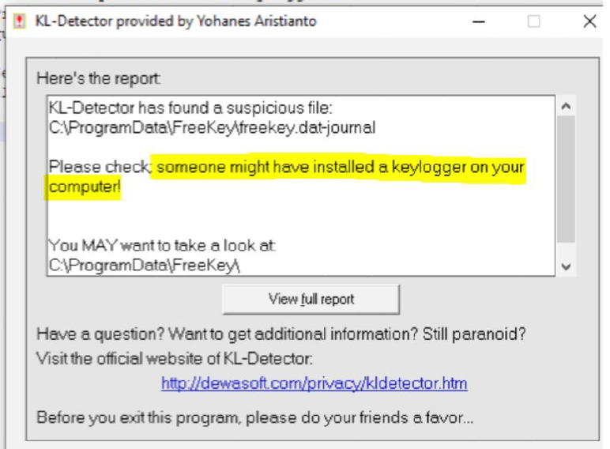
KEYLOGGERS SOFTWARE
KL-Detector
No intenta neutralizar keylogger, monitoriza sistema buscando evidencias de actividad.
Efectivo con los dos keyloggers analizados.

Slide 70
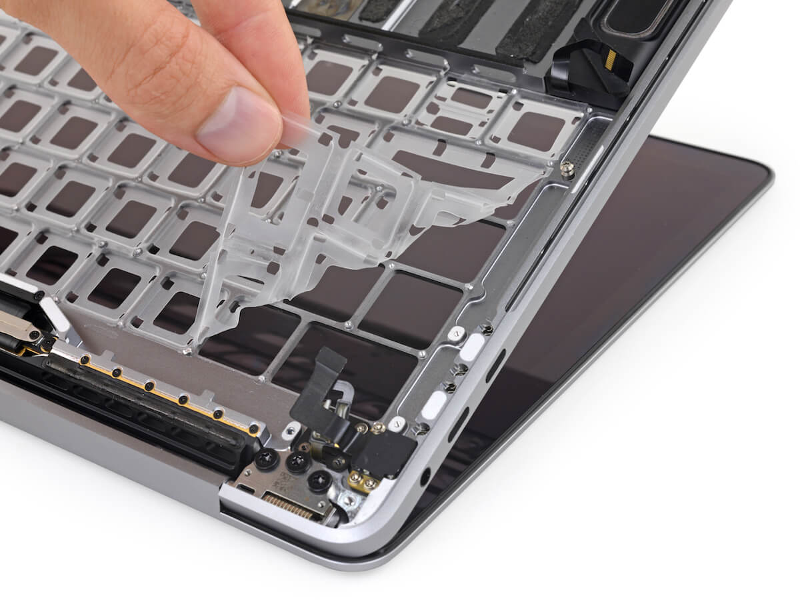
reversing de un keylogger

Slide 71

Desarrollo de un keylogger

Slide 72
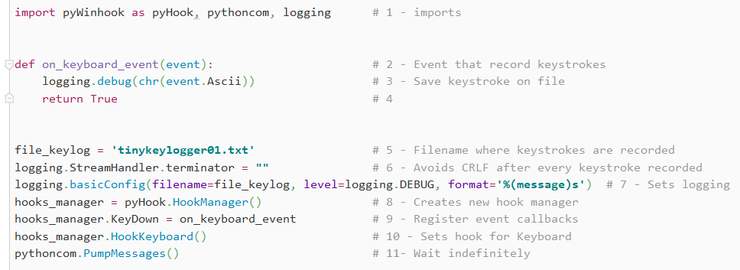
EL CÓDIGO DE KEYLOGGER EN PYTHON MÁS CORTO

Slide 73
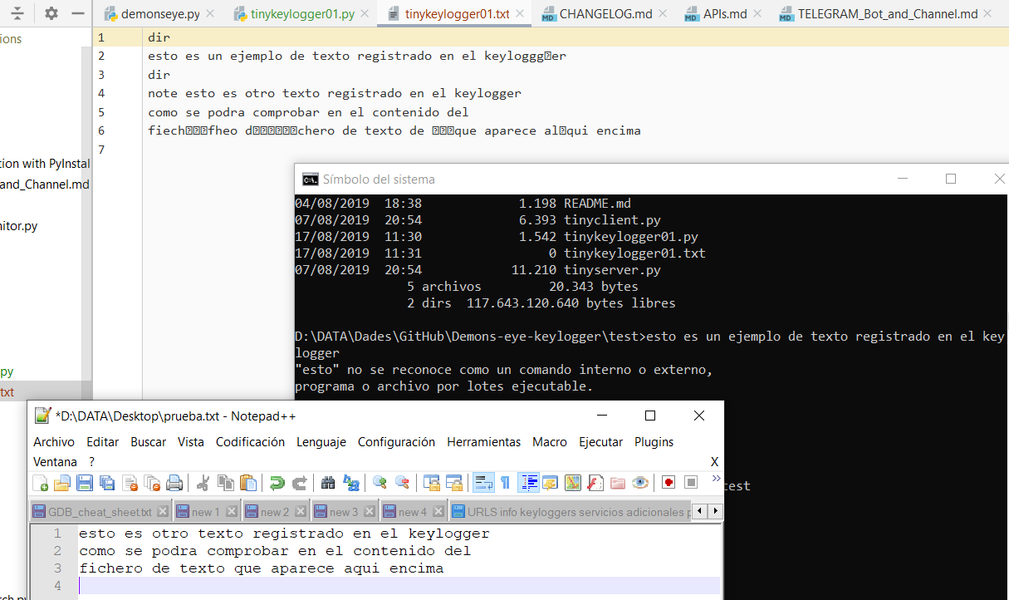
EL CÓDIGO DE KEYLOGGER EN PYTHON MÁS CORTO

Slide 74
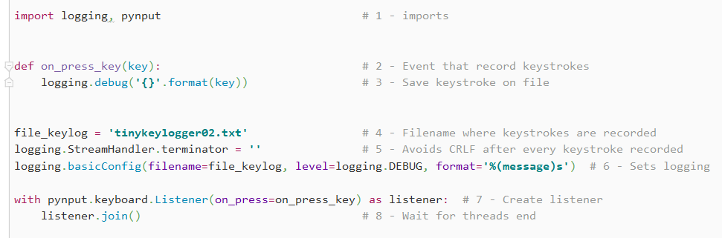
MÁS CORTO AÚN

Slide 75
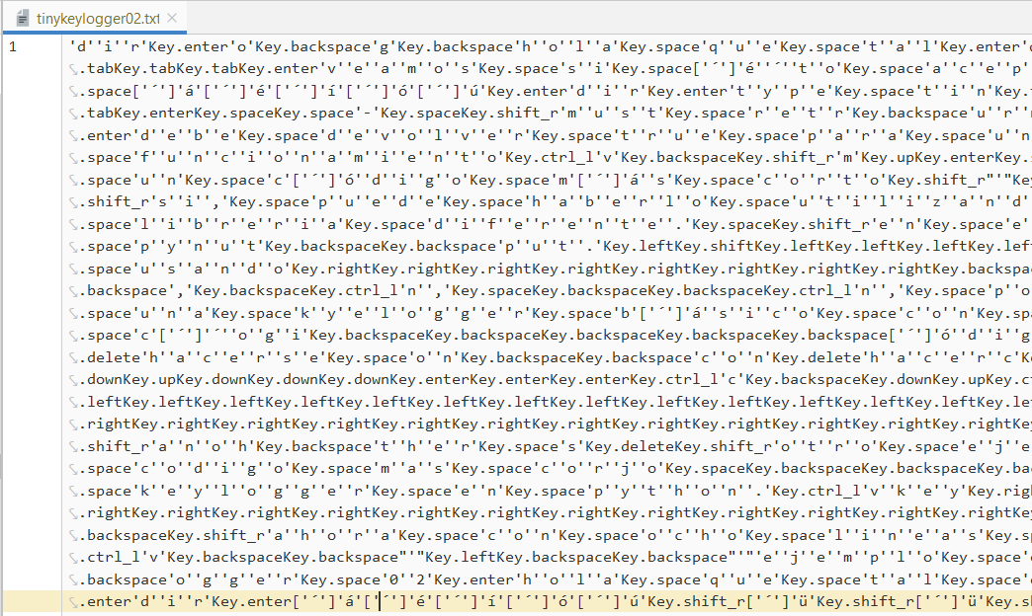
MÁS CORTO AÚN

Slide 76
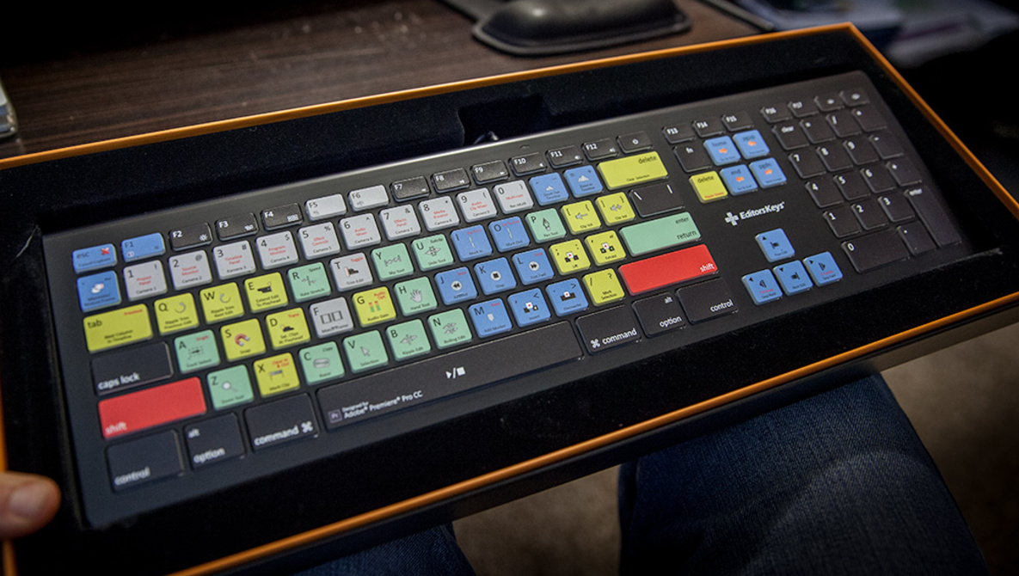
Videos de demostración

Slide 77
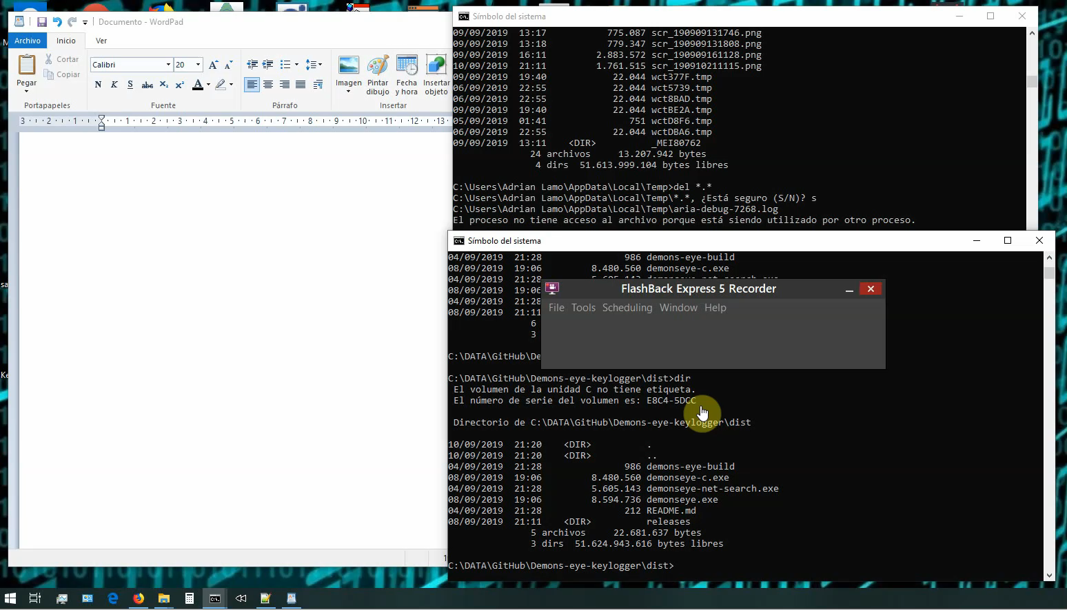
Video 1 : KEYLOGGER MOSTRANDO DEPURACIÓN
https://youtu.be/nsLZfvAT0jQ

Slide 78
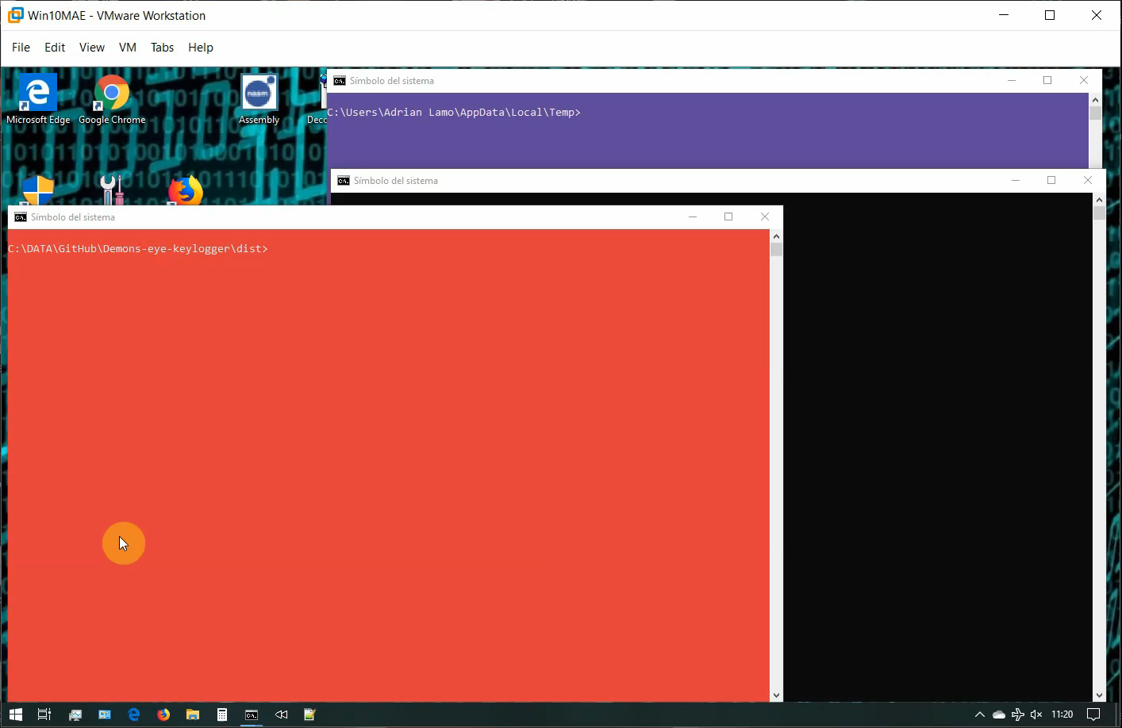
Video 2 : KEYLOGGER OCULTO
https://youtu.be/ZAdDdExLQ2U

Slide 79
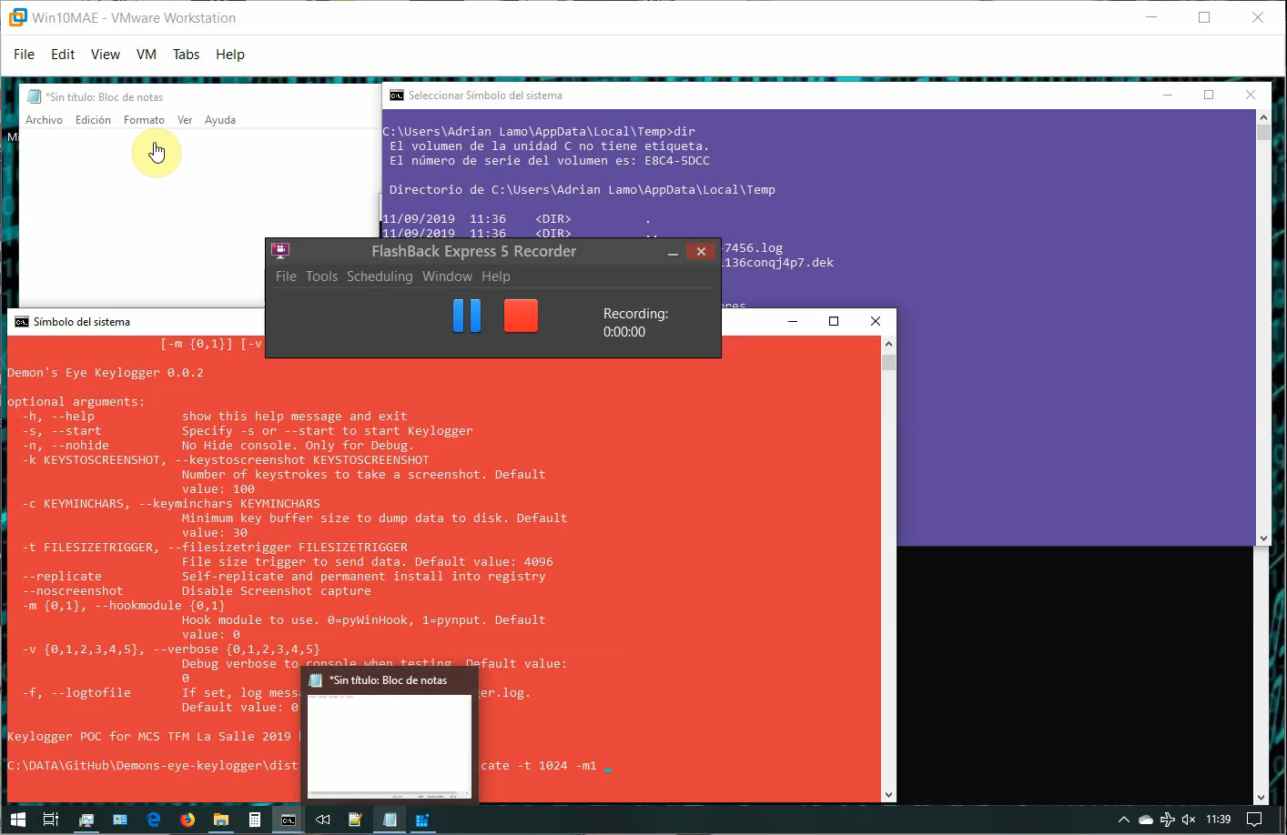
Video 3 : REPLICACIÓN Y MONITOR DE RED
https://youtu.be/eEcdBNWFi9c

Slide 80
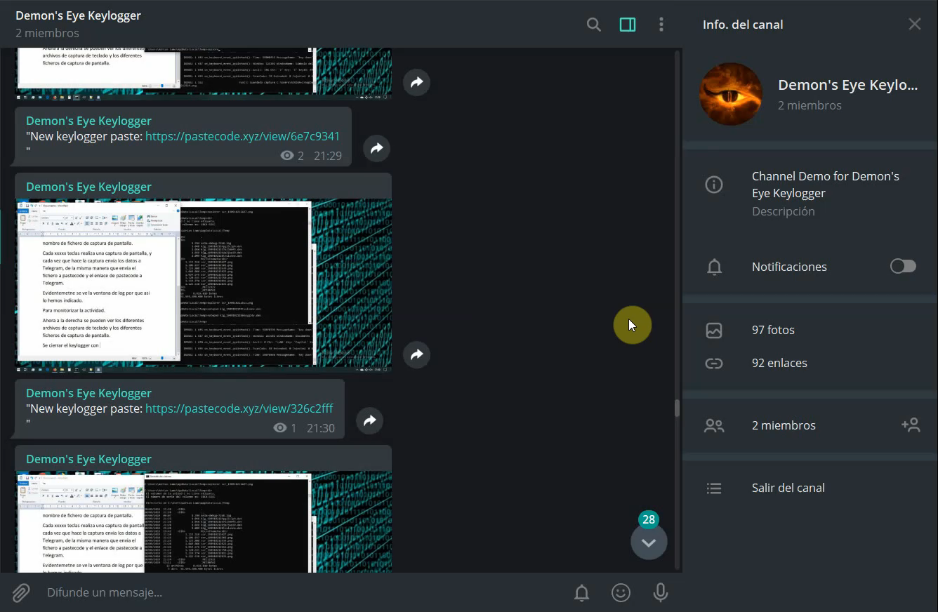
Video 4 : MUESTRA RECEPCIONES TELEGRAM, PASTECODE
80
https://youtu.be/SUsPJsP9StY

Slide 81


GRACIAS
FIRST UP CONSULTANTS
https://github.com/gabimarti/TFM-Analisis-Keyloggers-Ingenieria-Inversa
https://github.com/gabimarti/Demons-eye-keylogger
Gabriel Marti
gabimarti@gmail.com

